Slide 1
웨어러블 스마트워치
카메라를 이용한 제품부착형
OCC정보전송 장치 개발
Mobile Transmission System Lab.

Slide 2
목차
과제 현황
연구 개발 내용
연구 개발 목표
연구 개발 과정
연구 결과
1
2
3
4
5

Slide 3

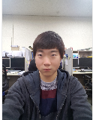
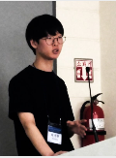
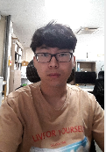
과제 현황
참여 연구원 현황
Baek Jeong Hun
bjh7013@gmail.com
Research:
OCC on Android
Bae Jin Young
stegano@naver.com
Research:
OCC on Android
Choi Ki Heon
rlguse@naver.com
Research:
OCC on Android
Heo Jun Do
Jundo123@gmail.com
Research:
OCC on Android

Slide 4
연구 개발 내용
LED 통신 핵심 모듈 설계 및 제작
스마트기기 LED 데이터 수신 기술 개발
정보 송신을 위한 LED 전송 알고리즘 제작
OCC(Optical Camera Communications) 기술을 적용한 APP 개발
저속의 데이터 전송 환경에서 통신 정확도를 위한 알고리즘 개발
LED를 이용한 데이터 수신 프로토콜 설계
프로토타입 모듈 제작 및 성능평가
LED 및 카메라의 송수신 부문 프로토타입 제작
외부 광잡음 환경에서 스마트기기 카메라의 LED 데이터 송수신 성능 평가

Slide 5
연구 개발 목표
평가항목 (주요성능 Spec) | 단위 | 개발 목표치 | 개발상태
1. 통신 정확도 | % | 95% 이상 | 99%이상
2. 전송 거리 | m | 1m 이상 | 1.2m
3. 전송 속도 | bps | 2kbps | 2.5kbps(영문) 1.7kbps(한글)
4. 인식 시간 | s | 5초 | 1Kbyte : 3.2(영문)~4.7(한글)초
5. 자동 인식 | x | o | o

Slide 6
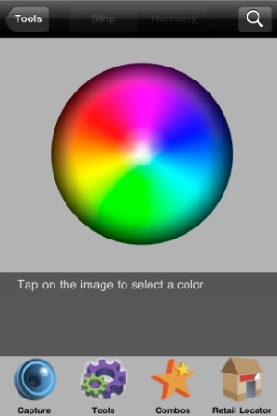
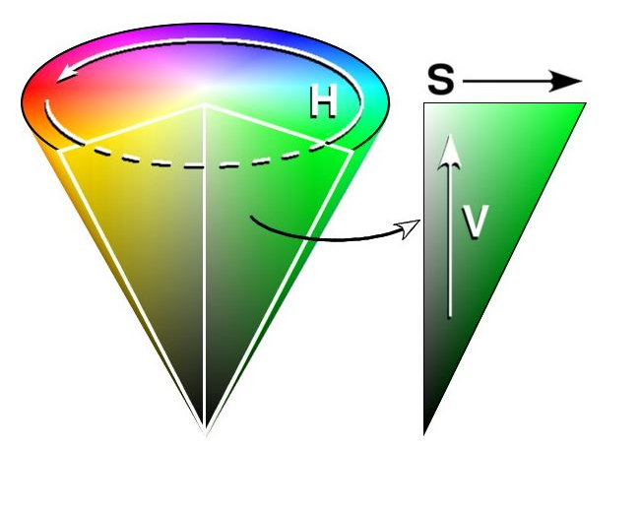
연구 개발 과정
LED 가시광 인식(SoftWare)
LED가시광 -> 휴대폰 카메라 YUV인식
-> RGB 변환 -> HSV 변환
HSV의 범위 조절을 이용한 색상인식
R
O
M
Y
+ Black
V
B
G
C

Slide 7
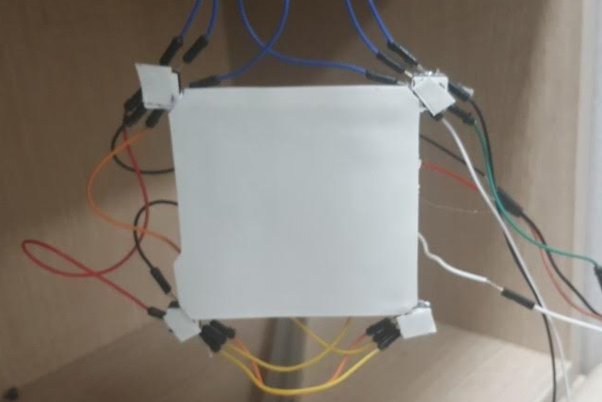
연구 개발 과정
LED 가시광 인식(Hardware)
3D프린터를 이용한 LED 모듈 틀 제작
광 확산 시트를 이용한 광 확산 조절
5V 전원 사용
LED모듈과 Anchor LED의 개별화 된 전원 공급
Adafruit NeoPixel 8x8 모델 사용

Slide 8

연구 개발 과정
전송 속도
R O Y G S B V M B
LED당 9가지 색상 이용
LED 2개로 영어 한 문자 표현가능
LED 6개로 한글 한 문자 표현가능
한 프레임 : 62개 정보전송 LED사용
현재 스마트폰 카메라속도가 30fps이므로
초당 15프레임 캡쳐가능 (아두이노 70ms)

Slide 9
연구 개발 과정
전송 속도
걸린 시간 약 4초
전송 데이터량 10080bit
10080bit / 4s = 2520bps
약 2.5kpbs
초당 14~15프레임의 데이터를 얻을 수 있으므로 약 속도는 2.5kbps(영문)
측정결과 최대 속도 2.5kbps(영문)
최저 속도 1.7kbps(한글)

Slide 10
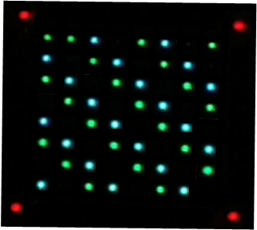
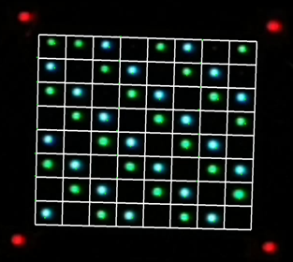
연구 개발 과정
자동 인식
4개의 모서리의 빨간색 Anchor LED의 위치를 인식한다.
Anchor LED의 좌표를 이용해 위치 및 LED간의 거리를 계산한다.
LED들의 구역을 나눠 LED 색상을 인식하여 데이터를 송•수신한다.

Slide 11
연구 개발 과정
인식거리 및 에러율
최대 인식 거리 : 1.2m
휴대폰 카메라의 Zoom기능을 이용하여 거리 증가
자동인식시의 Anchor LED를 이용하여 Zoom조절
전송속도에 지장 없는 최소 에러율의 해상도 사용
0.2~1.2m 까지 10cm 단위 에러율 측정

Slide 12
연구 개발 과정
인식거리 및 에러율 측정결과
인식 거리 (단위:cm) | 횟수 | 데이터량 | 에러율(%)
20 | 100 | 3045Byte | 0
30 | 100 | 3045Byte | 0
40 | 100 | 3045Byte | 0.0105
50 | 100 | 3045Byte | 0.0105
60 | 100 | 3045Byte | 0
70 | 100 | 3045Byte | 0.0105
80 | 100 | 3045Byte | 0.0105
90 | 100 | 3045Byte | 0.0105
100 | 100 | 3045Byte | 0.0262
110 | 100 | 3045Byte | 0
120 | 100 | 3045Byte | 0.01838
평균 | 100 | 3045Byte | 0.0138

Slide 13

실험 영상
*약 780Byte 전송

Slide 14
연구 결과
전송 속도
한글 1.7Kbps(최소) ~ 영문 2.5Kbps(최대)의 성능을 가지고 있음.
인식거리 및 에러율
1.2m 이내의 거리에서 99% 이상의 정확도를 가지고 있음.
자동 인식
Zoom 기능과 Anchor LED를 이용하여 LED가 약간 기울어져 있는 상태에서도 사용 가능한 자동 인식 기법이 됨

Slide 15
감사합니다.
Notes:
그럼 여기서 발표를 마치겠습니다. 감사합니다.

